Slide 1

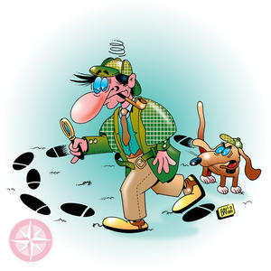
Krimi-Fotoroman

Slide 2
Bildet Dreiergruppen oder Vierergruppen
ACHTUNG: In jeder Gruppe muss ein Schüler / eine Schülerin einen USB-Stick haben!

Slide 3
Teil 1:
Ihr müsst einen Krimi auf Deutsch schreiben.
Teil 2:
Ihr müsst einen Fotoroman mit Comic life erstellen.

Slide 4
Teil 1
Erfindet einen Krimi. Er soll sich in der Schule abspielen.
Achtung: Denkt daran, dass ihr diesen Krimi in einen Fotoroman umsetzen müsst!
2. Gebt eurem Krimi einen Titel.
3. Teilt den Krimi in 3 Teile:
      Das Problem.
      Die Untersuchung.
      Die Lösung.
4. Füllt die Tabelle vom Arbeitsblatt aus.
5. Schreibt den Krimi mit Hilfe der Tabelle.

Slide 5

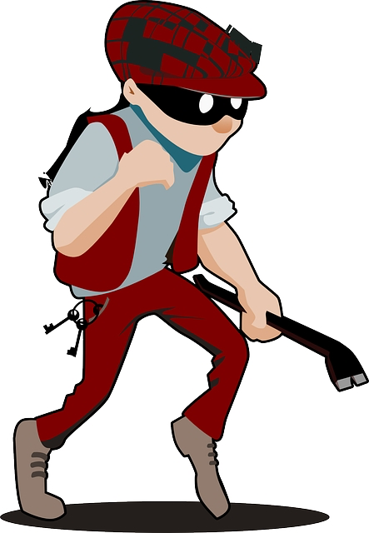
      1. Das Problem.
Ideen sammeln:
  Jemand hat etwas gestohlen.
  Etwas ist verschwunden (= ist weg).
Was? Peters Handy ist weg. | Wo? In der Schule. Im Lift

Slide 6
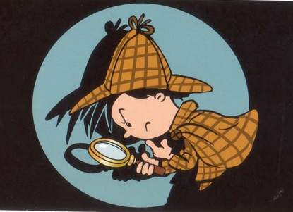
      2. Die Untersuchung.
Wer sucht? Johanna und Tim | Wo suchen sie? In der Aula Im Klassenzimmer Im Lehrerzimmer | Welche Spuren gibt es? Ein Schal Die Uhr von Peter Ein chaotisches Zimmer Holz im Lift | Wen fragen sie? Zeuge: Luca: Ich war im Werkraum.

Slide 7
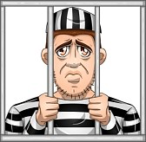
3. Die Lösung.
Wer ist der Täter? Luca | Wie findet man das heraus? Beweis: Holz im Lift (er war vorher im Werkraum) | Warum hat er das gemacht? Für das Geld.

Slide 8
Teil 2
Storyboard? Fotos? Macht eine Skizze.
Schreibt Blasen zu den Fotos.
Macht Fotos in der Schule.
Ladet eure Fotos aufs Desktopfenster.
Erstellt euren Fotoroman mit Comic life.
ACHTUNG: Speichert das Dokument regelmässig
auf dem USB-Stick unter Vorname_Vorname_Vorname!

Slide 9
